Slide 1

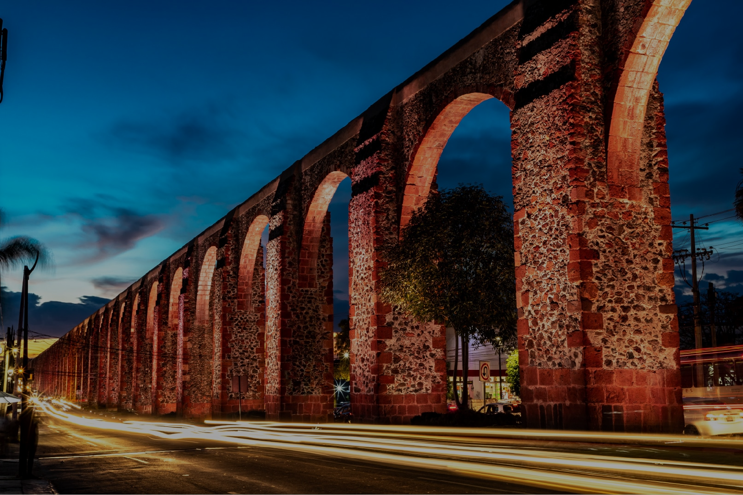
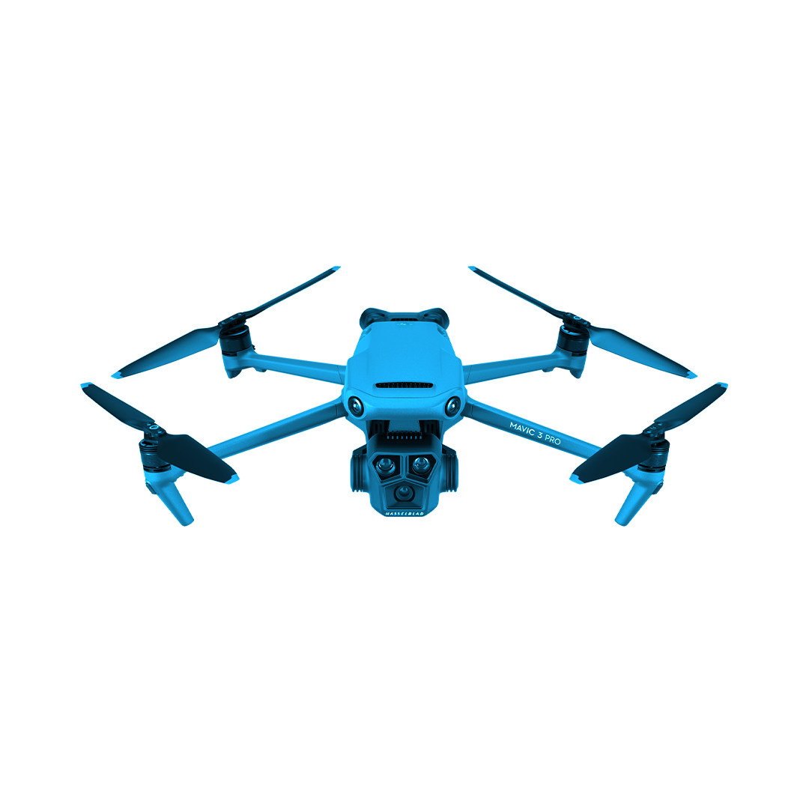
Querétaro Digital … Seguro
Equipo Capybaras UTSJR | Hackathon Querétaro Digital

Slide 2


Orgullosamente lobo, orgullosamente MECATRÓNICOS.
Notes:
**Introducción:** Comienza presentándote y tu equipo. Di brevemente quiénes son y cuál es tu formación o experiencia relevante.

Slide 3

¿Cuántas vidas más debemos perder para tomar medidas concretas y efectivas para erradicar la violencia en nuestro estado de Querétaro?

Slide 4
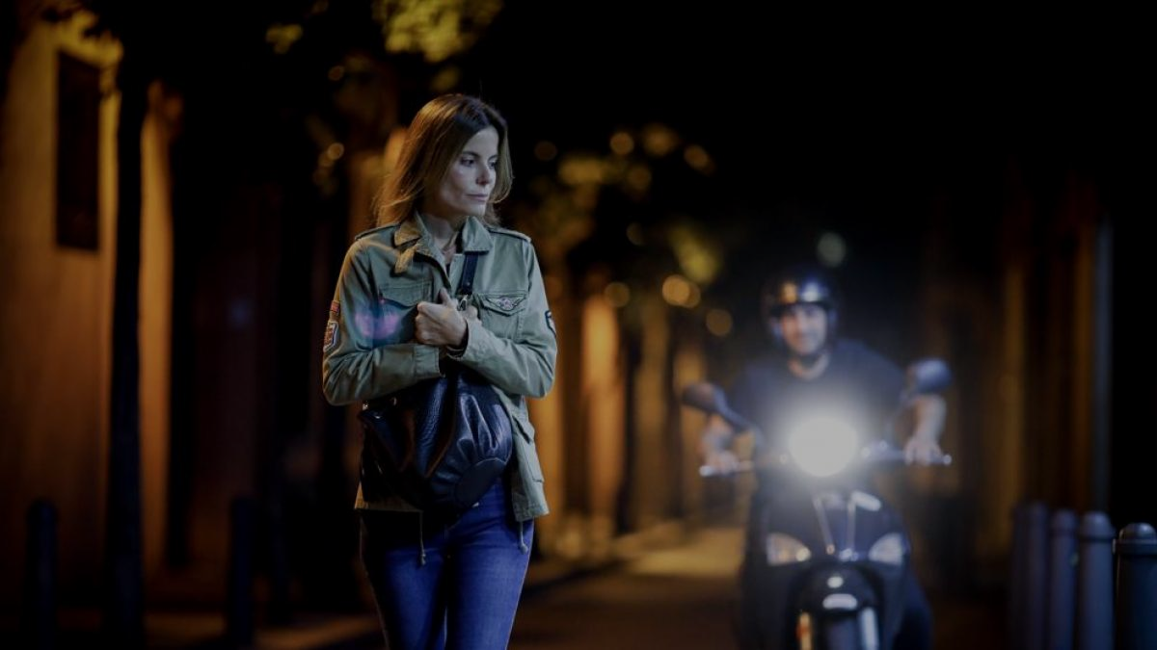
Implementar una solución integral para la disminución de la violencia contra las mujeres en el estado de Querétaro haciendo uso de la tecnología.
Objetivo:
Notes:
**El Problema:** Identifica el problema o desafío que estás abordando. Explica por qué es importante y cómo afecta a las personas.

Slide 5
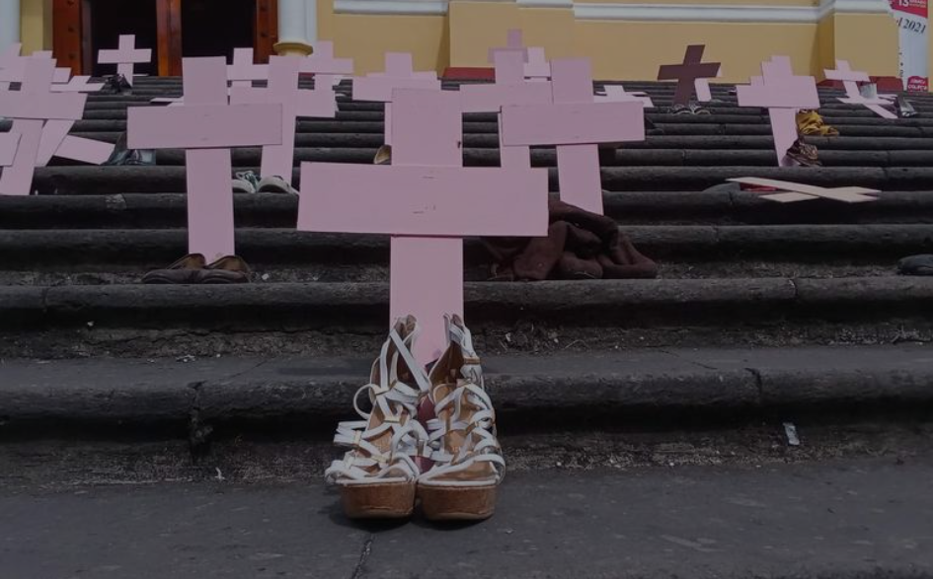
En 2022 registramos,
12 feminicidios

Slide 6
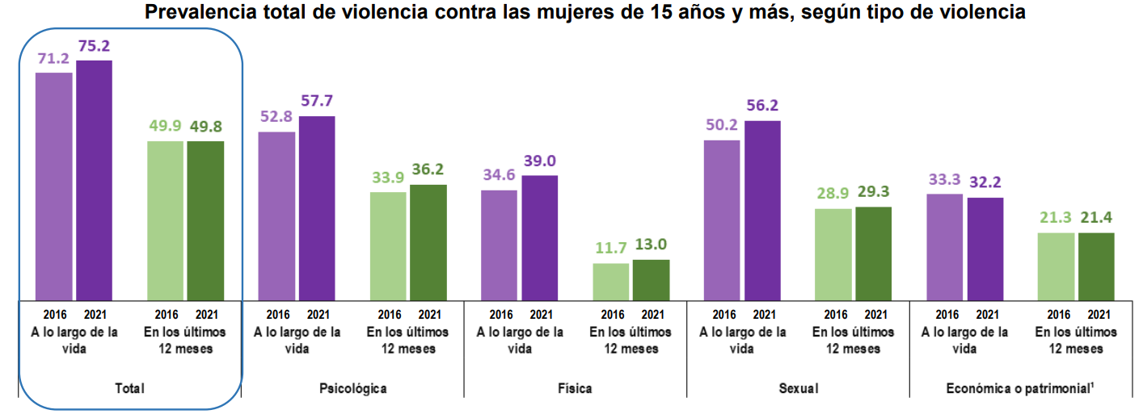
Según encuestas…
Fuente: https://www.inegi.org.mx/contenidos/programas/endireh/2021/doc/22_queretaro.pdf
Notes:
**Validación:** Si tienes algún tipo de validación inicial o retroalimentación de posibles usuarios, compártela para respaldar tu idea.

Slide 7
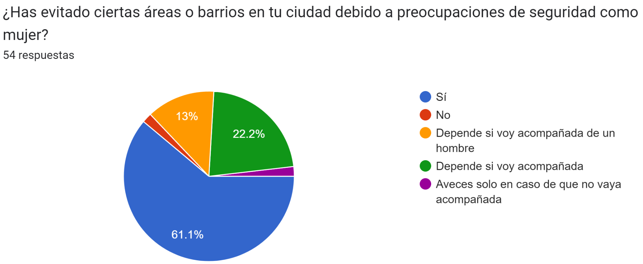
Con nuestras encuestas…
La mayoría de las mujeres tienen inseguridad en la calle.
Un 61.1% aceptan nuestra teoría, mientras que un 35.2% se comparte la idea de que tener compañía, ayudará a no ser violentada.
Notes:
**Validación:** Si tienes algún tipo de validación inicial o retroalimentación de posibles usuarios, compártela para respaldar tu idea.

Slide 8
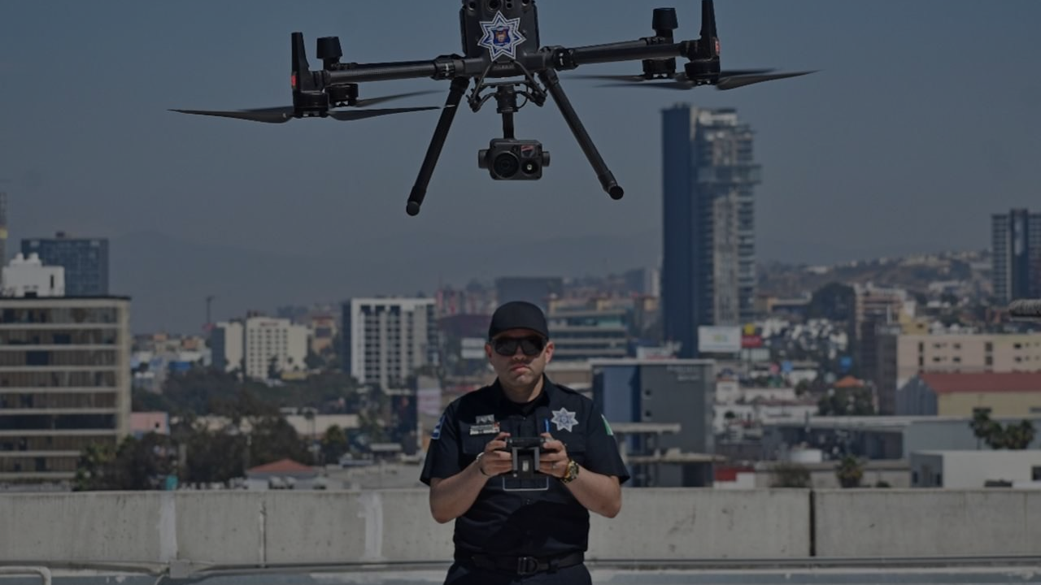
¿Cómo ayudaría la tecnología en esta lucha?
Notes:
**La Solución:** Describe tu idea o proyecto. Explica cómo resuelve el problema y cómo se diferencia de otras soluciones existentes.

Slide 9
El 70% de llamadas de emergencia son falsas…

Slide 10
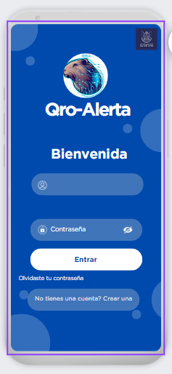
¿Una APP para ello?
Inicio de sesión.
Sabemos la existencia de estas aplicaciones, pero…

Slide 11




¿Cómo funcionará?
En QRO-Alerta podrás hacer las siguientes funciones:
Modificar contactos de emergencia
Visualizar mapa con las zonas de riesgo
Botón de pánico
Activar o desactivar pulsera

Slide 12
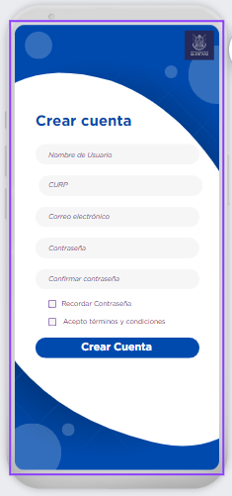
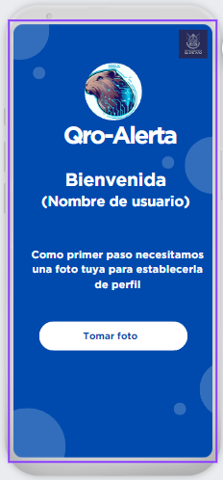
Tomar una foto de perfil.
Crear una cuenta.

Slide 13
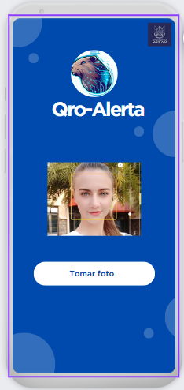
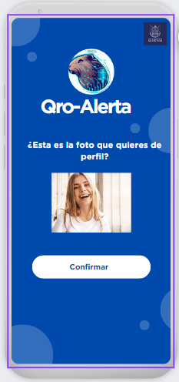
Confirmar

Slide 14
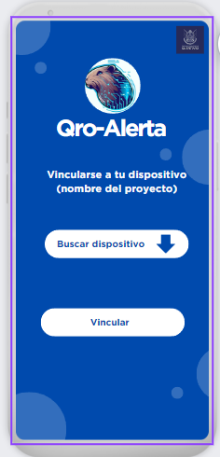
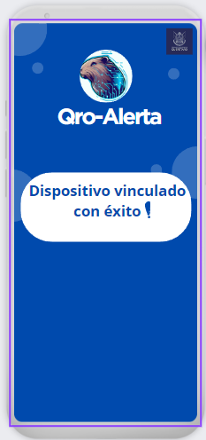
Vincular dispositivo.
Fin

Slide 15
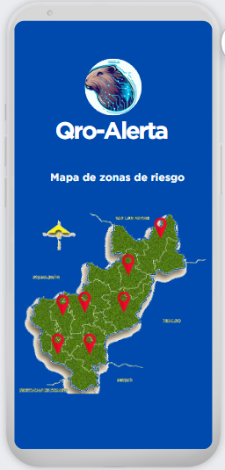
Mapa de riesgo
Se realizará un análisis de manera automática, donde se reportan las áreas más peligrosas, o bien, con mayor cantidad de reportes.

Slide 16
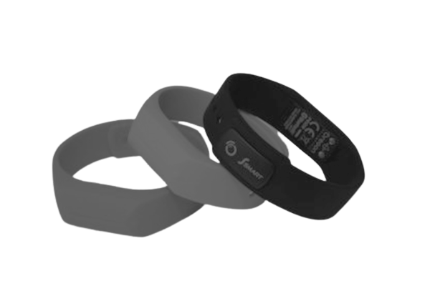
¿Cómo funcionará la Qro-Band?
Botón de pánico
GPS
Radiofrecuencia
ID único para cada pulsera
Alerta a la infraestructura de control
Notes:
**Tecnología Utilizada:** Si estás utilizando alguna tecnología o enfoque técnico innovador, menciona cómo lo implementas y cómo contribuye a la solución.

Slide 17
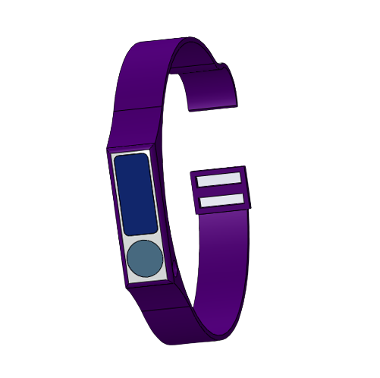
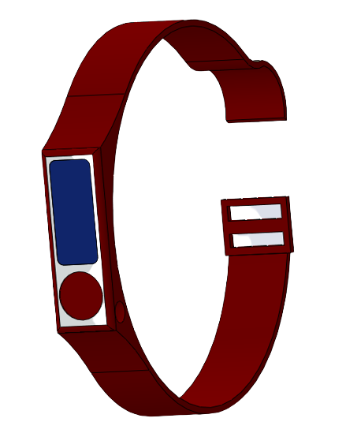
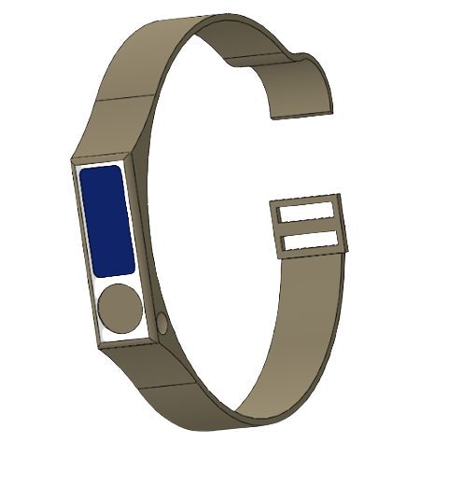
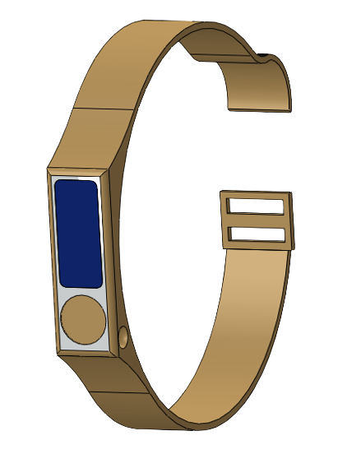
Nuestro prototipo:
Notes:
**Equipo:** Destaca las habilidades y experiencia de tu equipo que respaldan la ejecución exitosa de la idea.

Slide 18
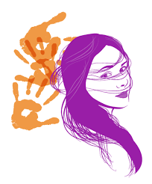
"Asegurar la integridad de las mujeres, con apoyo de la innovación tecnológica”

Slide 19
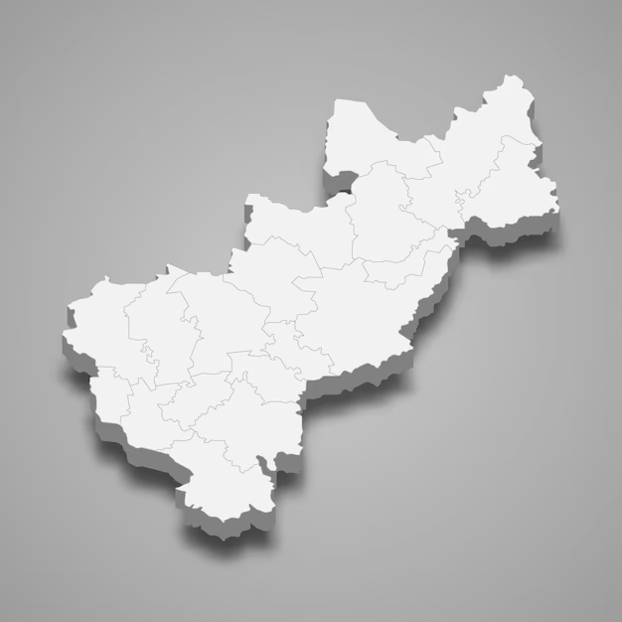
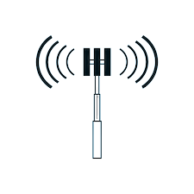
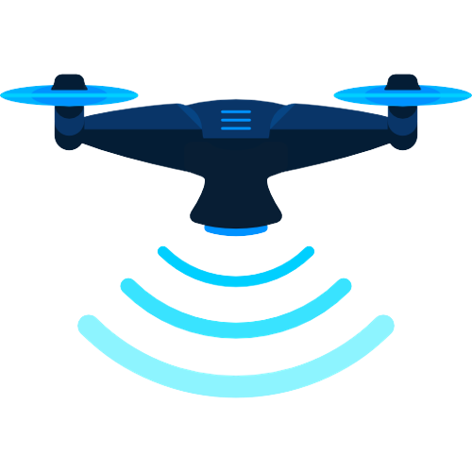
En Querétaro se cuenta con más de 2,000 puntos de acceso a internet, pero en temas de integridad no hay límites…
Nos apoyaremos de operadores móviles que brinden su infraestructura para este fin de manera gratuita.
Notes:
**Valor Agregado:** Destaca qué hace que tu solución sea única y por qué es valiosa. ¿Qué ventajas tiene sobre otras alternativas?

Slide 20
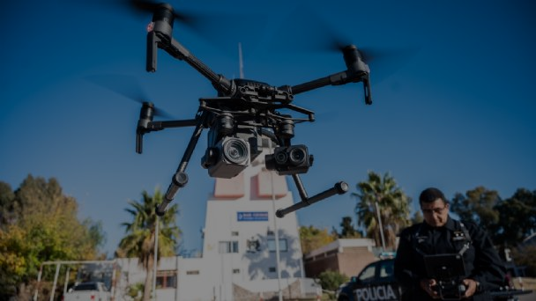
¿Drones en un Querétaro Digital?

Slide 21


¿Dónde serían colocados?
Instalaciones públicas:
Escuelas
Hospitales
Oficinas
Parques
Comisarías
Instalaciones privadas:
Plazas comerciales
Industrias
Centros deportivos
Bancos
Entretenimiento
Notes:
**Plan de Implementación:** Describe cómo planeas llevar a cabo tu proyecto. ¿Cuáles son los próximos pasos y cuál es el cronograma?

Slide 22

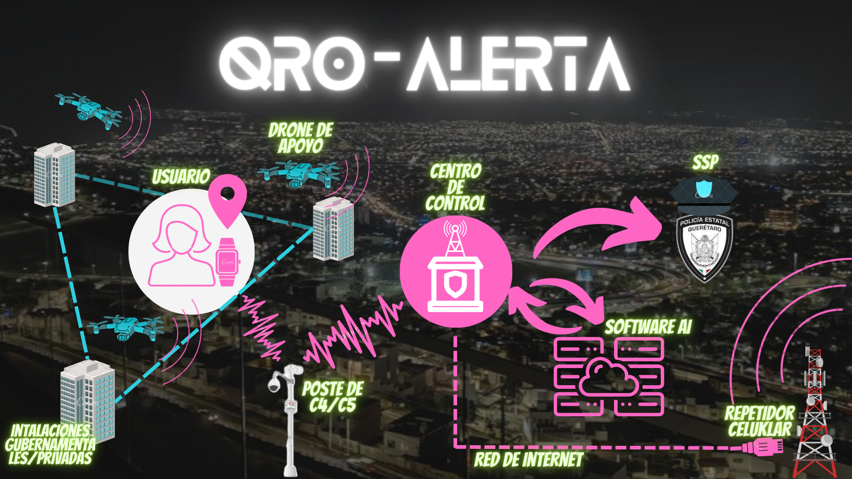
Notes:
**Funcionamiento:** Explica cómo funciona tu proyecto o idea en detalle. Si es un producto o una aplicación, muestra una demostración rápida si es posible.

Slide 23
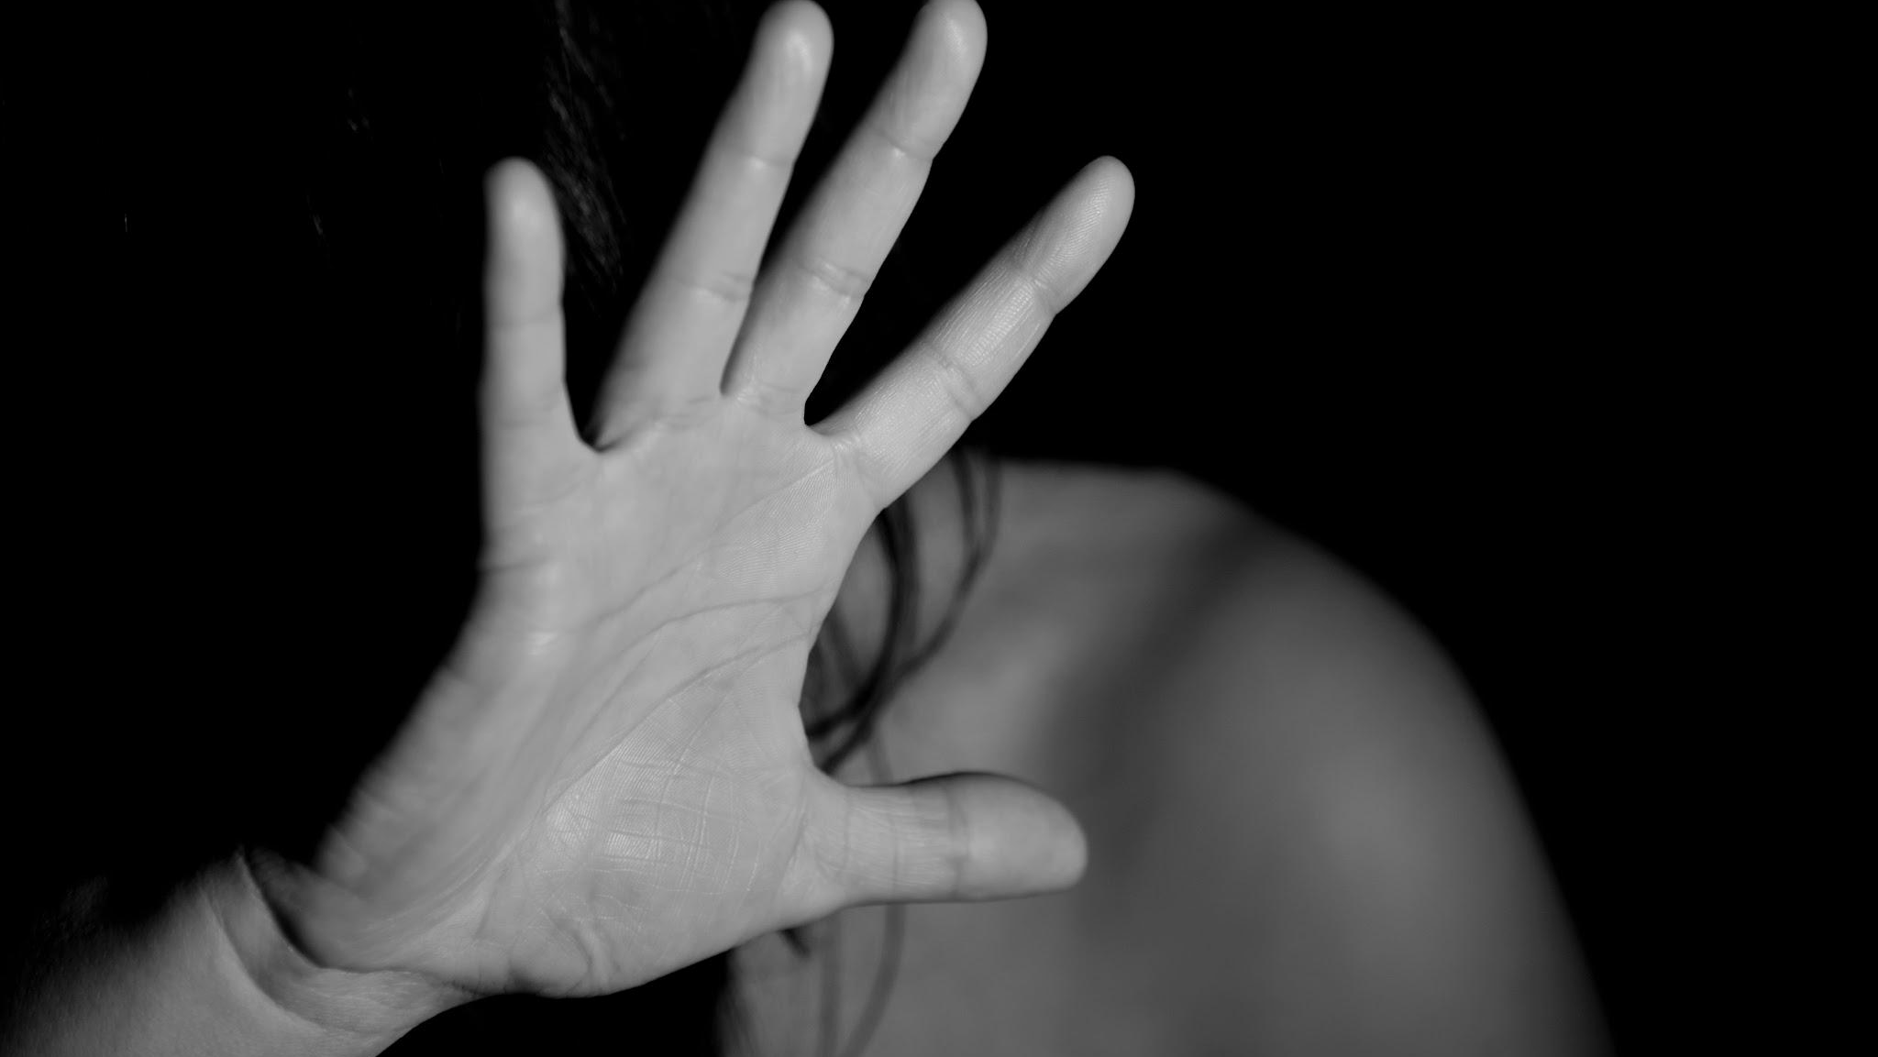
Querétaro ocupa el primer lugar de violencia contra la mujer, en México. ¿tú que harás para hacer el cambio?
Notes:
**Impacto:** Habla sobre el impacto que esperas lograr con tu proyecto. ¿Cómo contribuirá a resolver el problema a largo plazo?

Slide 24
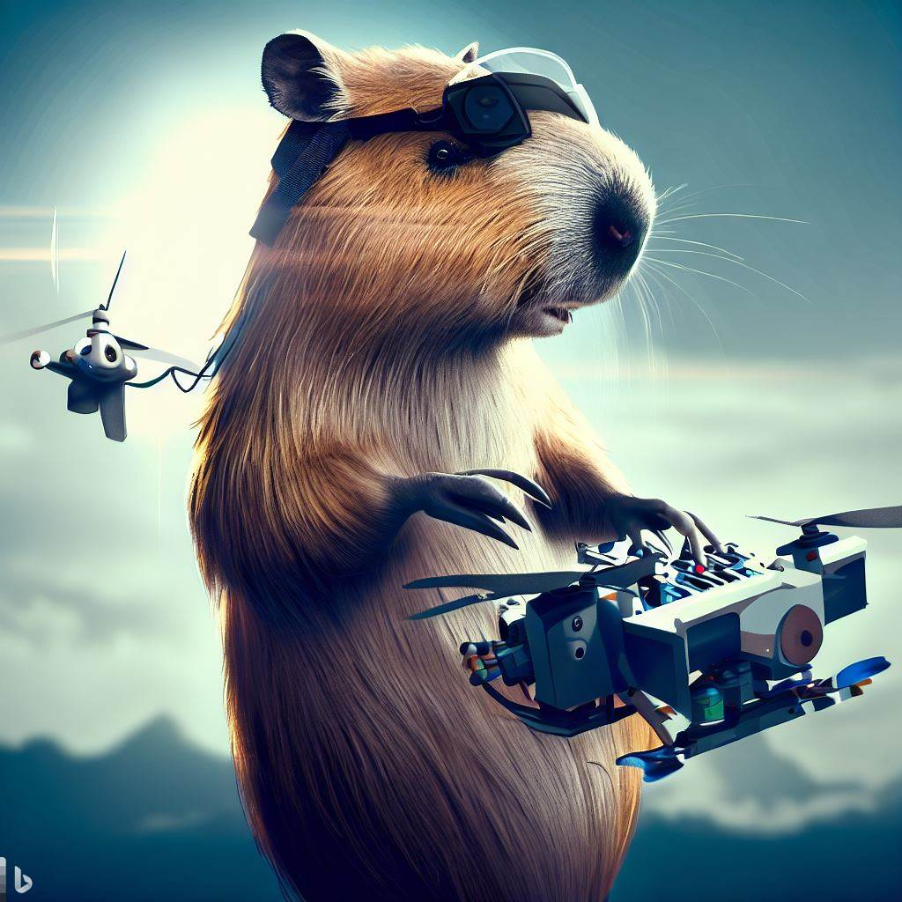
Equipo Capybaras…
en la lucha con ellas.
#TodosConEllas
Notes:
**Cierre:** Finaliza reforzando la importancia de tu solución y por qué debería ser considerada. Agradece por la oportunidad de presentar.

Slide 25
¡Gracias!
Abrimos espacio para preguntas.

